Slide 1
字幕通
产品更新说明

Slide 2

字幕通全局修复
修复软件任务栏图标模糊不清问题
修复paly版模式下，视频加载失败提示框多次提示的问题
修复pro版模式下，任务列表任务名称过长显示问题
修复导出视频时客户端假死问题
修复点击保存按钮，任务栏会多出一个提示窗口（闪动后消失）

Slide 3
字幕通优化更新
优化软件所有弹出框操作问题，支持自由移动及缩放；
语音识别准确率提高；
功能界面局部优化；
优化字幕样式编辑功能，在字幕操作界面实时编辑字幕样式；
支持单条字幕快的样式编辑；
新增字幕样式实时预览功能；
字幕协作功能，多人在线协作，节省时间便于管理 ；

Slide 4

字幕样式编辑

Slide 5
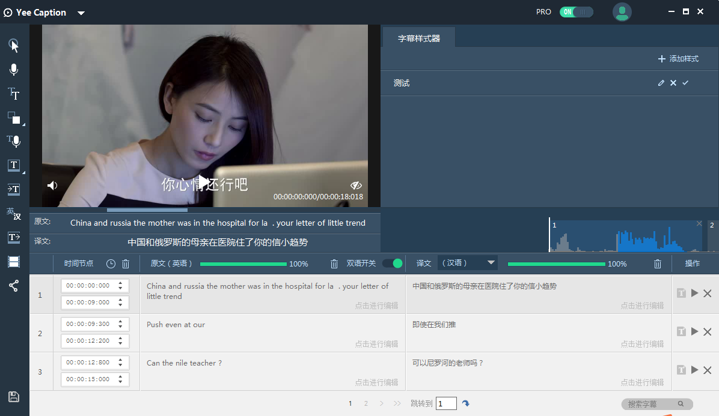
功能界面
字幕样式器用途：
美化编辑字幕显示效果，目前可以支持字幕一些简单的样式编辑：字幕字体、大小及颜色，描边、边距 、字幕对齐（现有样式参数）。
字幕样式器包含功能：
添加、删除、编辑、将选定样式应用到全部字幕、预览。
编辑样式，删除样式、一键设置全局字幕
样式预览
某个字幕块添加单独字幕样式

Slide 6
字幕协作功能

Slide 7
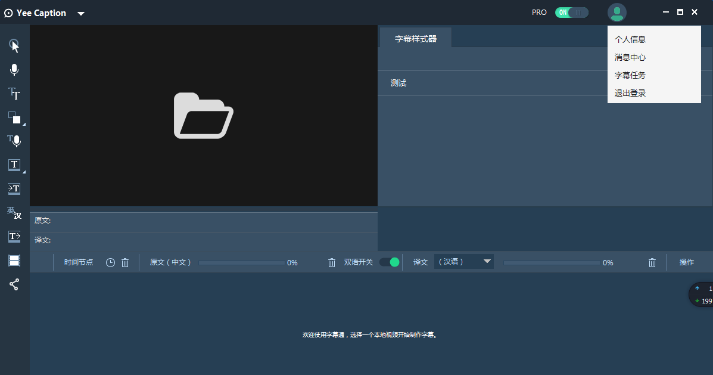
功能界面
以任务分发的方式多人在线协作添加字幕、 翻译字幕
任务协作入口

Slide 8
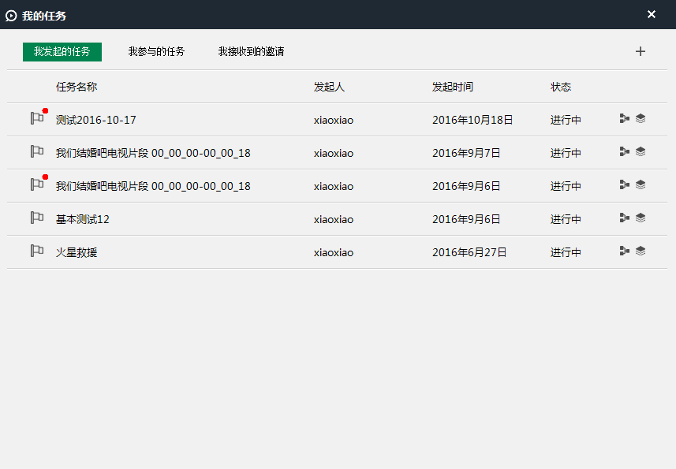
功能界面
字幕协作功能：
发起人发起任务，邀请多人协作共同完成字幕制作；
被邀请人接受、拒绝任务；
被邀请人制作、翻译字幕；
发起人审校、合并字幕；
发起人删除任务
创建任务
合并字幕、
审校字幕

Slide 9
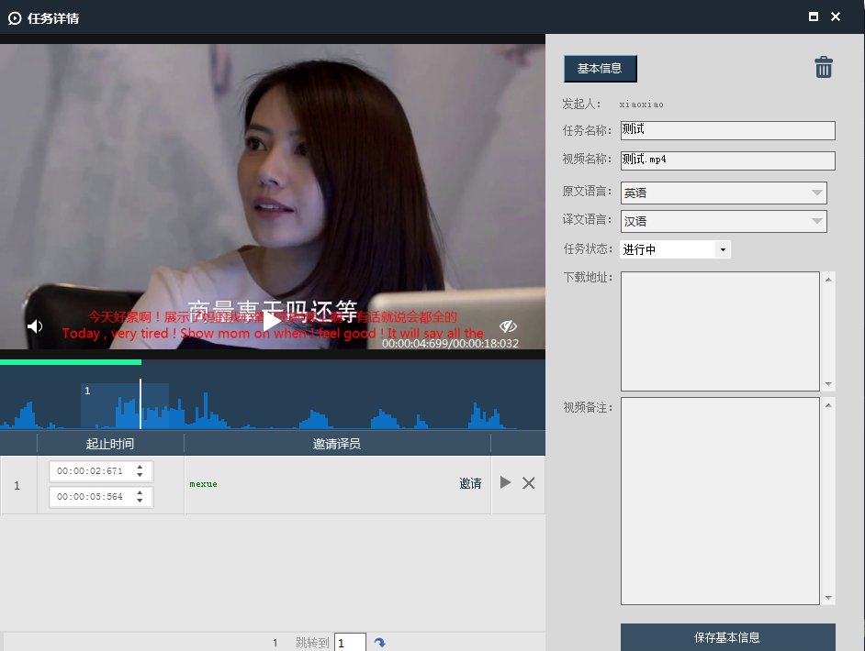
功能界面
任务详情：
创建任务
预览任务
接受任务
邀请组员
邀请他人协作按钮

Slide 10

功能界面
支持单条字幕快的样式编辑；
新增字幕样式实时预览功能；
领取我的任务后制作字幕功能界面
只能处理属于我的任务

